Slide 1
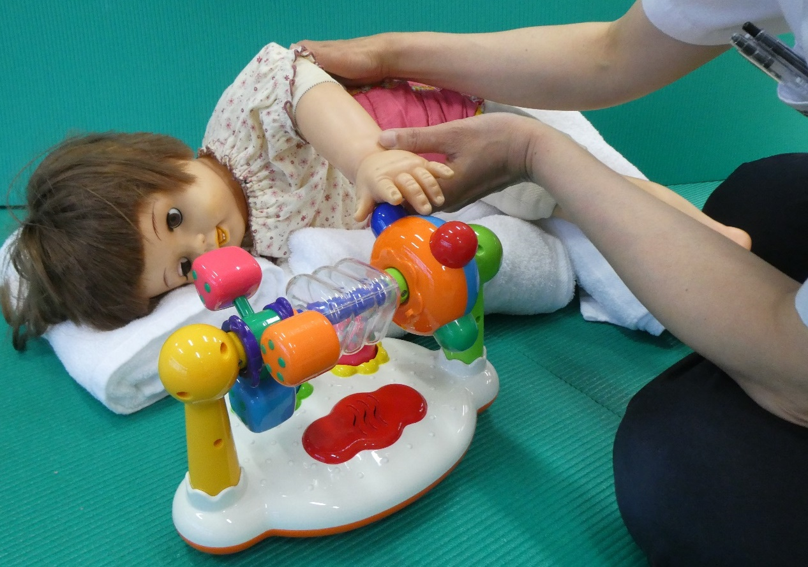
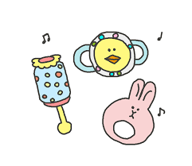
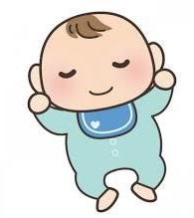
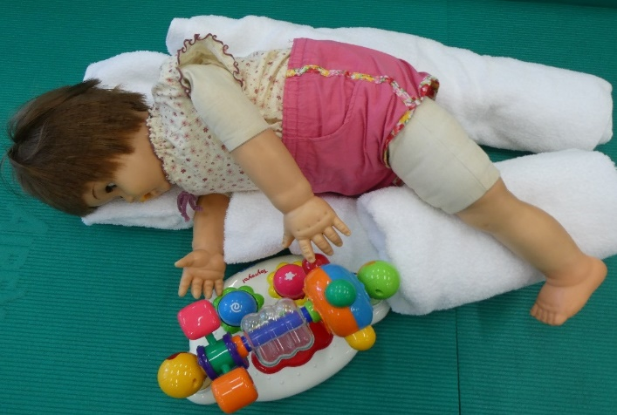
よこむきで一緒にあそぼう
♪
①バスタオルを三つ折り、または
四つ折りにして枕にします
②体の前や足の間に丸めたタオル
を入れて安定させます
③下側の手が前に出ているか確認
しましょう
④上側の手をゆらゆらさせて
リラックスさせたりします
Let’s Tｒｙ！ 一人でゴロン
①肩から背中をバスタオルで支えて体を安定させよう
②両手を合わせて拍手をしたり、おもちゃを触ったり
握ったりしてみよう
※遊んでいるおもちゃは見える位置に置いてね

